Slide 1



StarryX OS
——基于组件化操作系统ARceOS的宏内核扩展
杭州电子科技大学： 陆晨涛 祖启松

Slide 2

01
系统架构
02
进程管理
目 录
CONTENTS
03
内存管理
04
文件系统
05
网络模块
06
总结

Slide 3


Part.01
系统架构

Slide 4

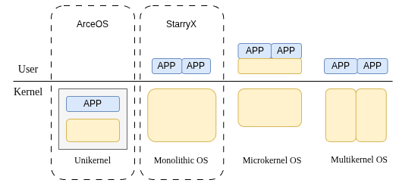
系统架构
进程管理
内存管理
文件系统
网络模块
总结
基座OS： ArceOS
传统宏内核将功能集成在单一内核空间中，具有较高通用性，但可维护性和可扩展性较差，相比之下，单内核将应用程序与最小内核功能编译为单一镜像，显著降低了资源占用和攻击面

Slide 5
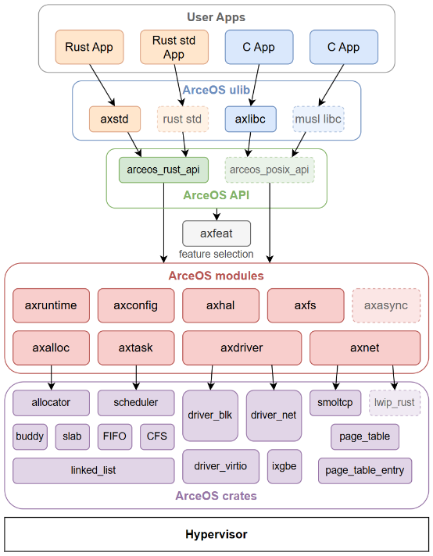
系统架构
进程管理
内存管理
文件系统
网络模块
总结
基座OS： ArceOS
ArceOS 是典型的组件化操作系统，采用模块化设计，将操作系统功能拆分为可重用的组件，允许开发者根据特定场景需求灵活组合功能模块，同时，通过硬件抽象层的设计，其可运行在RiscV，Loongarch，x86，Aarch四种架构之上。

Slide 6
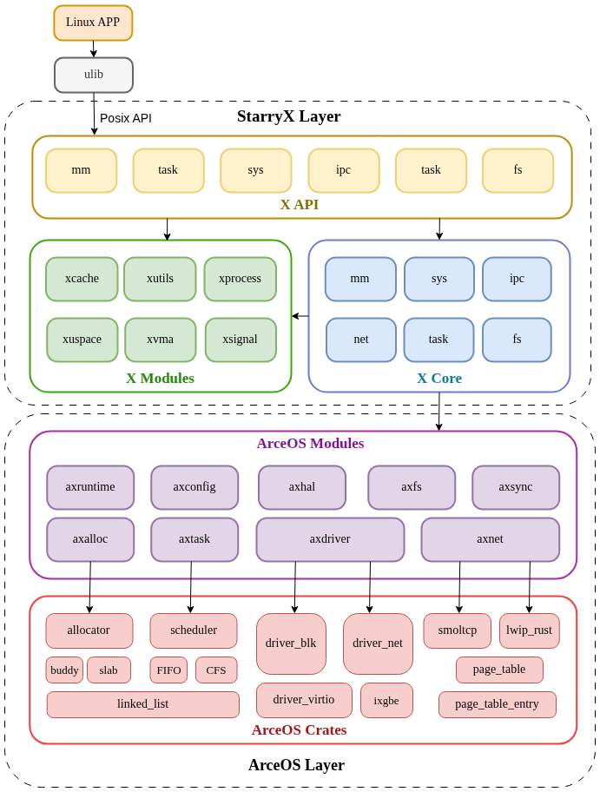
系统架构
进程管理
内存管理
文件系统
网络模块
总结
宏内核扩展：StarryX
StarryX将ArceOS的组件化优势与宏内核的高性能特性相结合，通过在ArceOS的单内核架构上扩展实现宏内核的任务管理、内存管理等核心功能，构建一个高效、灵活且支持 Linux 应用兼容的组件化宏内核操作系统，我们将StarryX的实现划分为三大部分：X Core , X API , X Modules, 我们将分别介绍

Slide 7
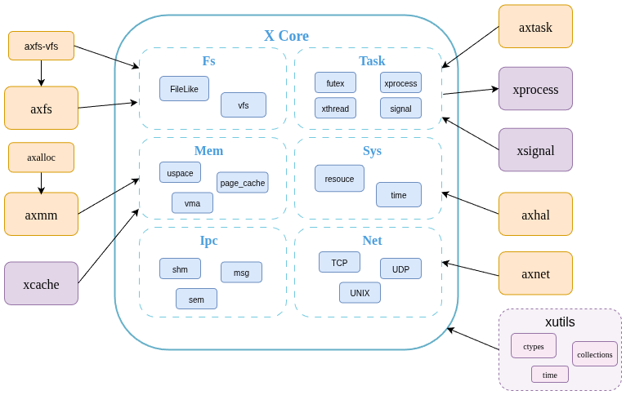
系统架构
进程管理
内存管理
文件系统
网络模块
总结
宏内核实现：
StarryX Core
StarryX Core通过Modules提供的功能实现宏内核核心逻辑，VirtFS通过vfs节口实现宏内核伪文件系统，Task通过axtask提供的taskext接口实现process进程管理，Mem加载用户程序并管理映射空间，time实现时间管理

Slide 8
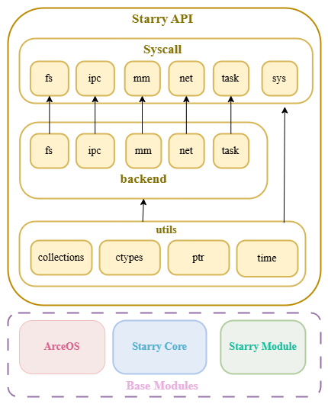
系统架构
进程管理
内存管理
文件系统
网络模块
总结
宏内核实现：
StarryX API
API通过Core和Modules实现标准POSIX接口，其内部划分为syscall，backend和utils三个模块，其中syscall模块封装了标准的POSIX接口，backend模块调用外部组件为syscall的实现提供支持，utils模块调用外部模块并封装给beckend和syscall复用，从而保证了模块的层次清晰

Slide 9
Part.02
进程管理

Slide 10
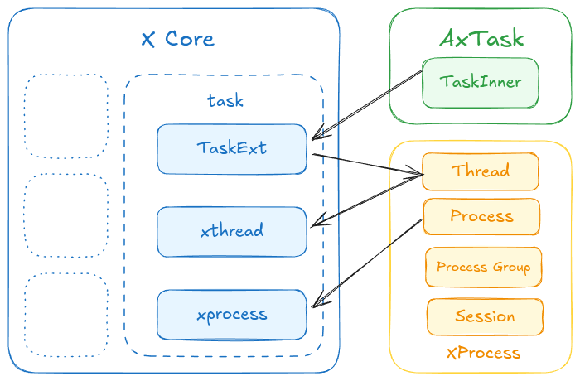
进程管理
系统架构
内存管理
文件系统
网络模块
总结
进程管理层次结构
StarryX 主要通过调用 ArceOS 提供的任务创建接口来创建新的内核任务调度实体，实现了完整的进程层次结构
AxTask提供了TaskExt接口供其它内核形态复用，Starry Core将TaskExt接口与Axprocess提供的Thread接口结合，使用Axprocess的Data接口实现宏内核进程管理需要的必要字段，为POSIX接口实现提供支持

Slide 11
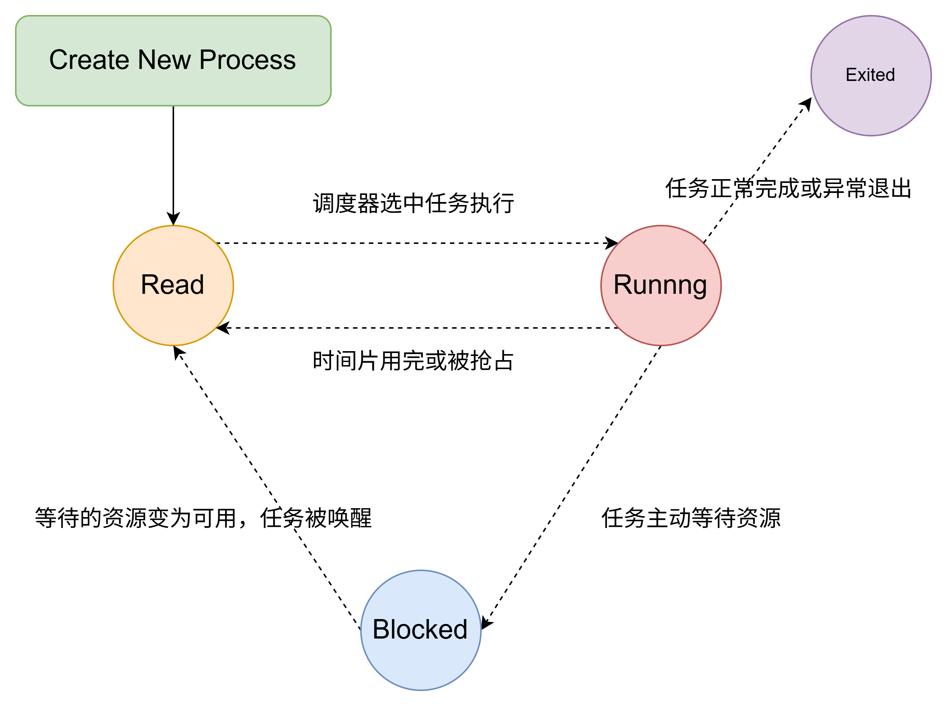
进程管理
系统架构
内存管理
文件系统
网络模块
总结
进程调度
StarryX 通过底层ArceOS支持的多种调度算法实现进程和，另外我们还实现了动态调度器，为宏内核的灵活调度提供支持：
FIFO：先进先出（默认）
RR：轮转调度（时间片轮转）
CFS：完全公平调度器
DYNAMIC：动态调度器

Slide 12
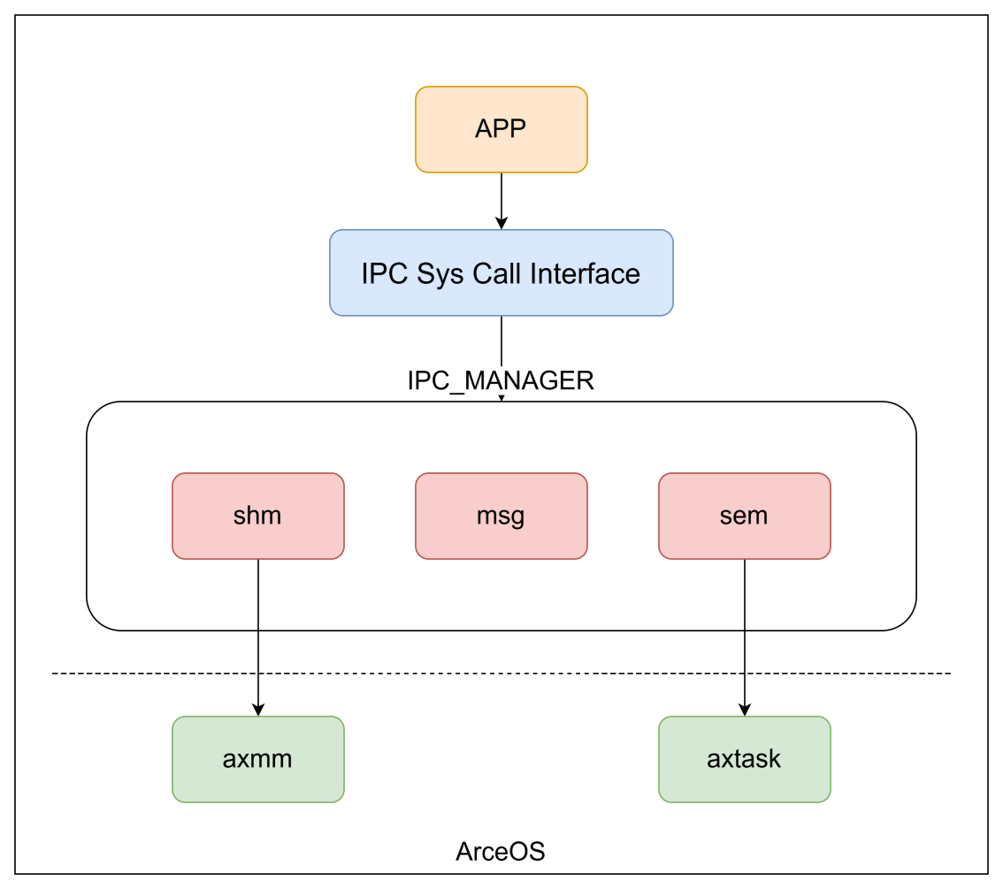
进程管理
系统架构
内存管理
文件系统
网络模块
总结
进程通信
Starry X 完整实现了经典UNIX System V IPC机制，
包括消息队列、信号量和共享内存。
通过命名空间管理 IPC_MANAGER: ResArc<Mutex<IpcManager>>，实现线程安全的 IPC 操作调度。

Slide 13
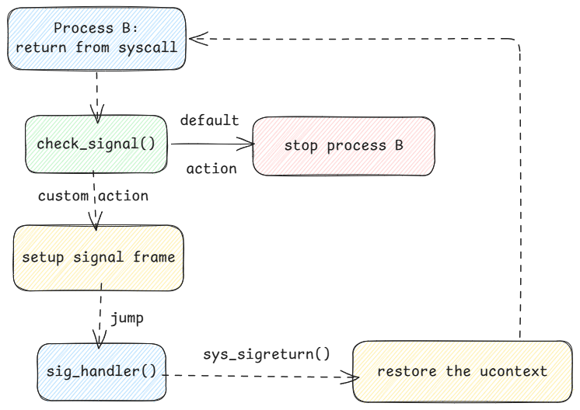
进程管理
系统架构
内存管理
文件系统
网络模块
总结
信号系统
任务在从内核态返回用户态的关键时刻，
会自动跳转到check_signals()函数
内，检查当前线程和进程是否有需要处理
的待处理信号。如果检测到信号，StarryX
就会启动完整的信号处理流程。

Slide 14

Part.03
内存管理

Slide 15
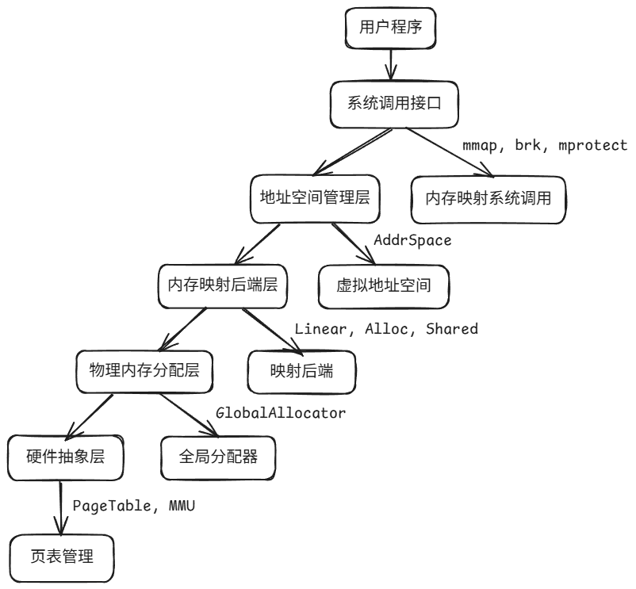
系统架构 进程管理 内存管理 文件系统 网络模块 总结
内存管理架构
StarryX 内存管理系统底层使用axalloc实例化内存分配器，负责物理页的分配和回收，支持 Buddy 分配算 法、Slab 分配算法等。
地址空间管理底层使用axmm模块，通过线性映射、页面映射、共享映射分别对应地址空间建立的不同要求

Slide 16
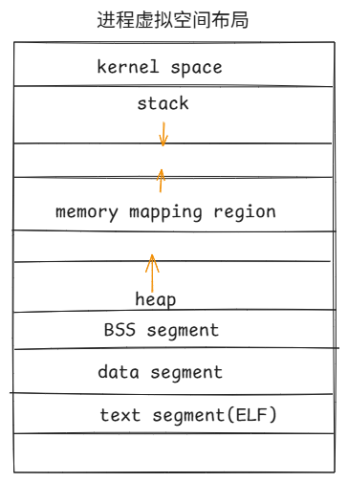
系统架构 进程管理 内存管理 文件系统 网络模块 总结
地址空间管理
StarryX启动了paging特性，为每个应用程序分配一个
独立的的虚拟地址空间，即AddrSpace 结构体，用于管
理用户程序的内存空间。
进程地址空间分为用户空间和内核空间两部分，用户空间位于低地址，包括了代码段、数据段、堆、栈、内存映射区域。
内核空间位于高地址，包括了内核代码段、内核数据段、内核堆、内核栈、页表。

Slide 17
Part.04
文件系统

Slide 18
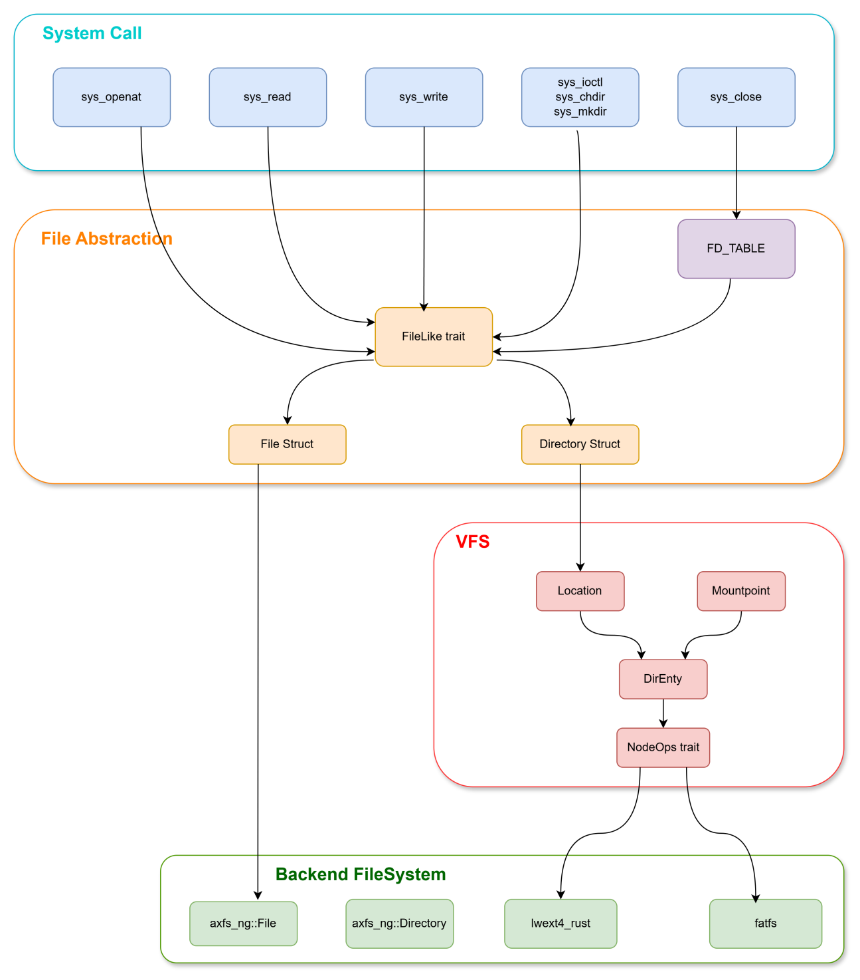
系统架构
进程管理
内存管理
文件系统 网络模块
总结
文件系统框架
文件系统底层为axdriver提供的块设备，vfs的设计学习自Linux，自底向上将文件逐层抽象为inode-dentry-location-file，并将块设备实例为具体的文件系统，上层通过Path和FS_CONTEXT进行路径解析，并实现了dcache和并发访问

Slide 19
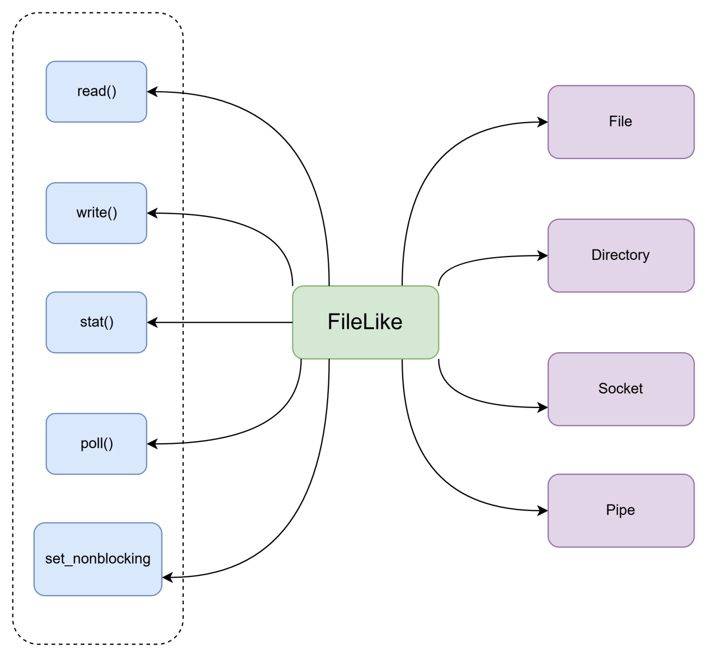
系统架构
进程管理
内存管理
文件系统 网络模块
总结
文件核心抽象
FileLike 为文件系统核心抽象，利用rust的动态分发，将FileLike trait实例化为不同类型File，支持统一的文件操作的同时文件可以实例化自身的文件操作

Slide 20
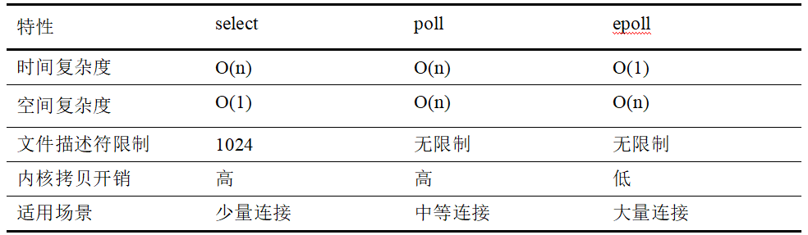
系统架构
进程管理
内存管理
文件系统 网络模块
总结
IO多路复用
StrarryX实现了完整的IO多路复用机制，包括select、poll、epoll等标准POSIX接口，并基于统一的FileLike::poll()接口，使用零拷贝优化减少内存拷贝。

Slide 21
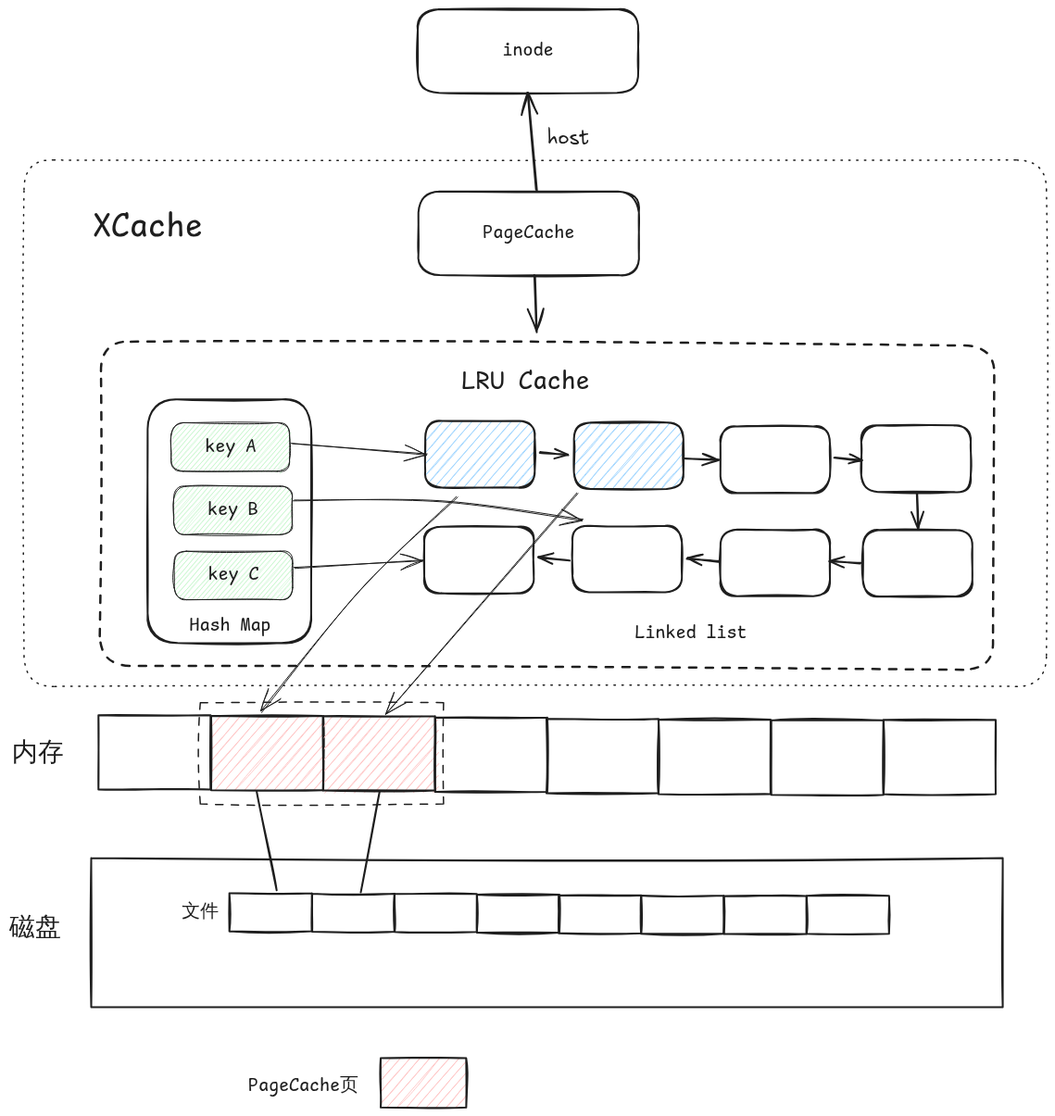
系统架构
进程管理
内存管理
文件系统 网络模块
总结
页缓存
StrarryX实现了完整且高效的页缓存技术，并抽象为可供复用的独立组件。
我们的页缓存组件内部由HashMap和双向链表组成，HashMap根据传入的页偏移量快速查找缓存页，双向链表链接缓存页，使用LRU算法实现页面驱逐技术，简单且高效。
此外，我们首次将页缓存技术抽象为组件，因为其与其它模块的高度耦合性（mm，fs，proc），我们提供了两组抽象接口，分别对应文件读写页和内存读写页，高度抽象了页缓存操作使其变为了可供复用的组件

Slide 22
Part.05
网络模块

Slide 23

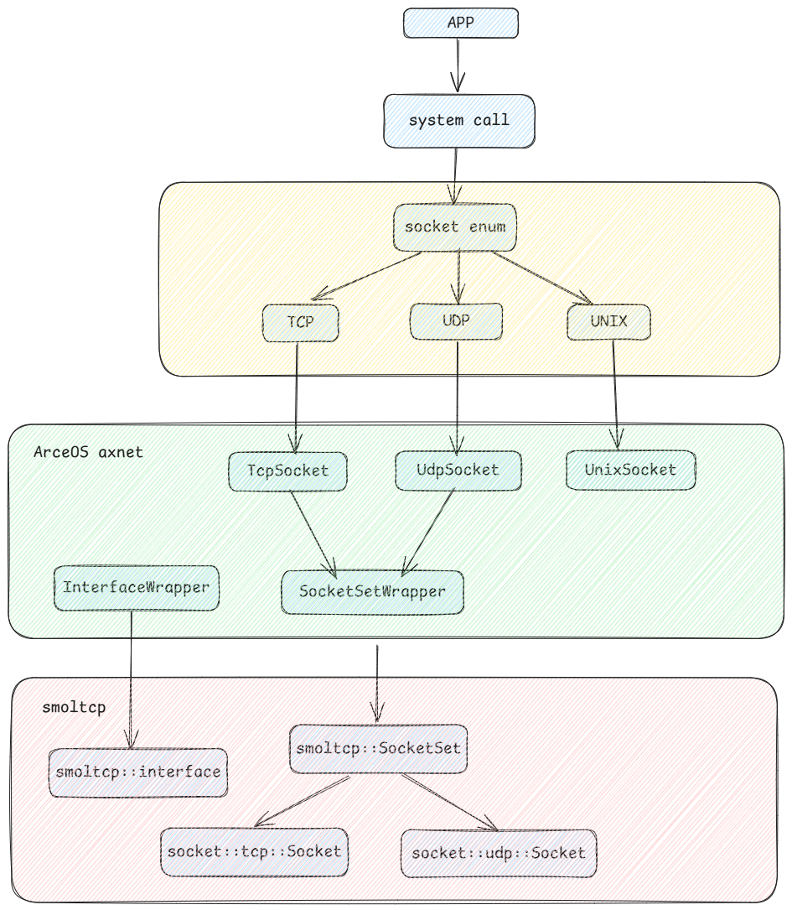
系统架构
进程管理
内存管理
文件系统
网络模块 总结
网络模块架构
StarryX的网络模块是一个smoltcp协议栈构建的现代化网络子系统。该模块采用分层架构设计，支持异步网络操作，为系统提供高性能、内存安全的网络通信能力

Slide 24
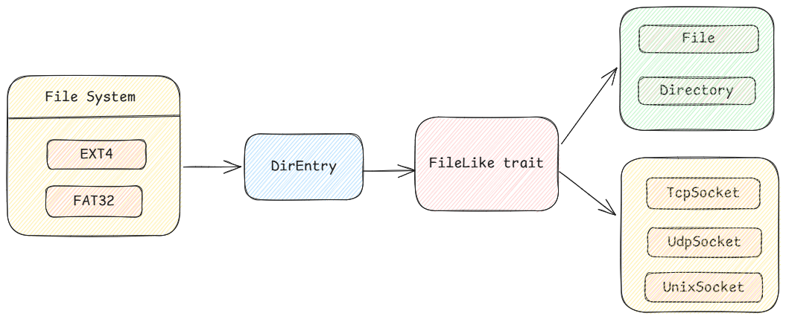
系统架构
进程管理
内存管理
文件系统
网络模块 总结
网络Socket和文件系统的适配
设计符合UNIX 哲学：一切都是文件（Everything is a File），且具有良好的扩展性

Slide 25
Part.06
总结

Slide 26
系统架构
进程管理
内存管理
文件系统
网络模块 总结
测列通过情况
测试集 | RISCV | LoonArch
Basic | 102/102 | 102/102
Libc | 217/217 | 217/217
Iozone | 成功运行 | 成功运行
Busybox | 54/54 | 54/54
Lua | 9/9 | 9/9
Libcbench | 成功运行 | 成功运行
Lmbench | 成功运行 | 成功运行
其他 | 未测试/通过 | 未测试/通过

Slide 27

系统架构
进程管理
内存管理
文件系统
网络模块 总结
工作总结
No.01
组件化
灵活
多架构
No.04
进程管理
多层次进程架构
完整信号处理机制
Linux兼容系统调用
内存管理
Rust内存安全保证
虚拟内存系统
高效页表管理
文件系统
网络模块
支持FAT32和EXT4
统一VFS抽象层
I/O多路复用支持
No.02 No.03
支持TCP/UDP/Unix域套接字
IPv4/IPv6双栈协议
零拷贝网络I/O

Slide 28
谢谢！

